Slide 1
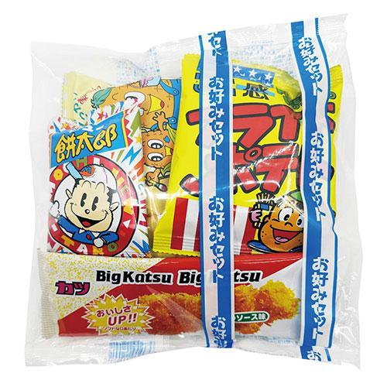
【提案書】
新お好みセット5点 ※税率8％
程良いボリューム感があるため、イベントやキャンペーンで無料配布用としても満足感のある駄菓子5個詰め合わせパック。昔からある定番の駄菓子だからこそ子供から大人までみんな楽しめます。
特徴
納期
納期スペース
仕様
包装 : 袋入り
注意事項 : 賞味期間：90日間(常温)
お見積
お見積りスペース

